Slide 1

Б. Лепкий. Коротко про письменника. «Мишка (Казка для дітей: для малих і великих)»

Slide 2
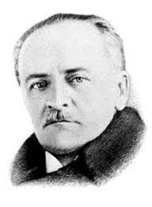
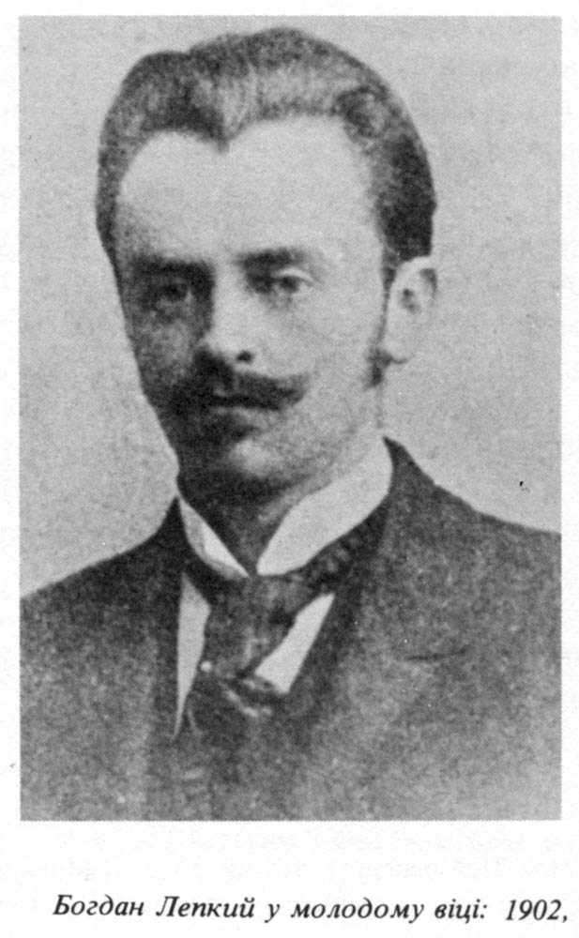
Богдан Лепкий (повне ім'я — Богдан Теодор Нестор Лепкий) — український поет, прозаїк, літературознавець, критик, перекладач, історик літератури, видавець, публіцист, громадсько-культурний діяч, художник.
Народився 9 листопада 1872 року в селі Кривеньке у сім'ї священика. Учився в Бережанській гімназії й аж у трьох університетах – Віденському, Краківському, Львівському.

Slide 3
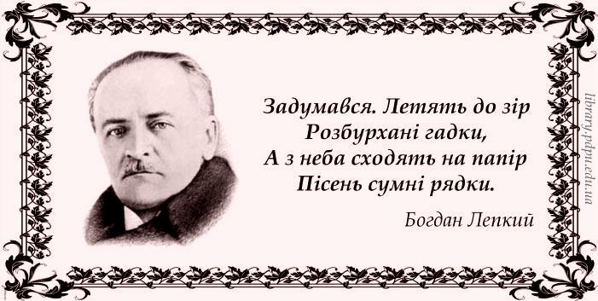
Спочатку вчителював у Краківській гімназії, потім став професором української літератури Ягеллонського університету. З 1899 року жив у Кракові, хоча дуже сумував за Україною.
Серед друзів Б. Лепкого були І. Франко, В. Стефаник і багато відомих діячів культури.
У тридцятих роках ХХ століття Лепкий часто приїжджав із Кракова на Івано-Франківщину в село Черче лікуватися в місцевому санаторії. Промовистим фактом було те, що 1933 року сільська громада безкоштовно спорудила для нього будинок, назвавши його «Богданівкою».
У роки Другої світової війни старий, хворий письменник не тільки втратив роботу в університеті, а й зазнав переслідувань. Помер Б. Лепкий 21 липня 1941 року в Кракові.

Slide 4
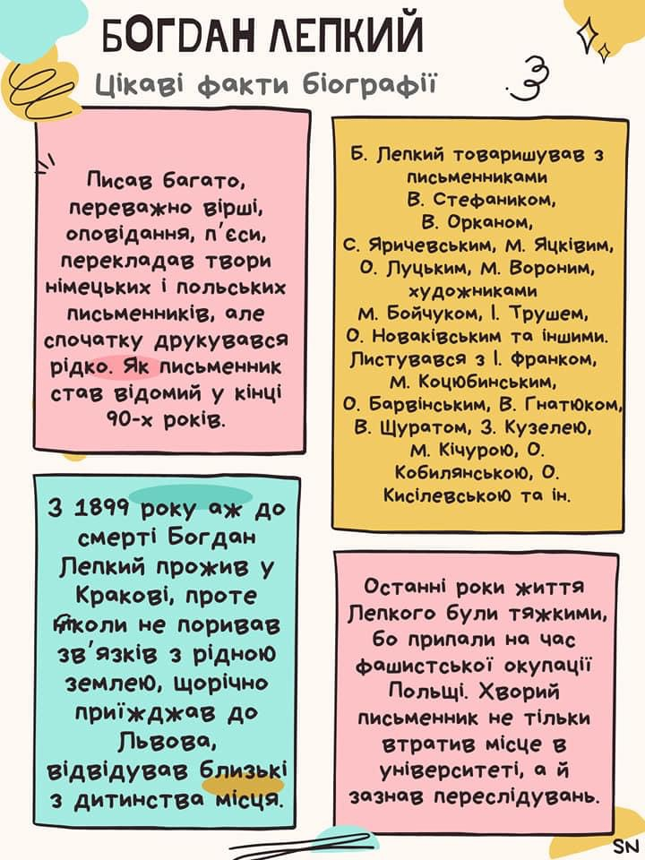
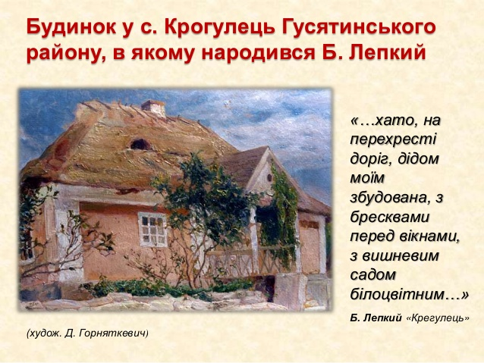
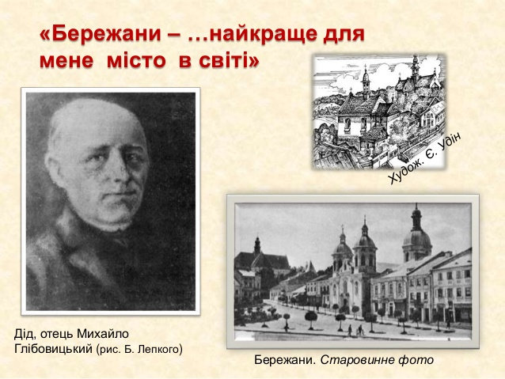

Slide 5

Пригадайте
Що таке казка?
Які особливості казки?
Які бувають казки?
Для чого пишуться казки?
Для чого, на ваш погляд, казки розповідають маленьким дітям, а не дорослим?
Як називають казку, що має яскраво виражену мораль?

Slide 6
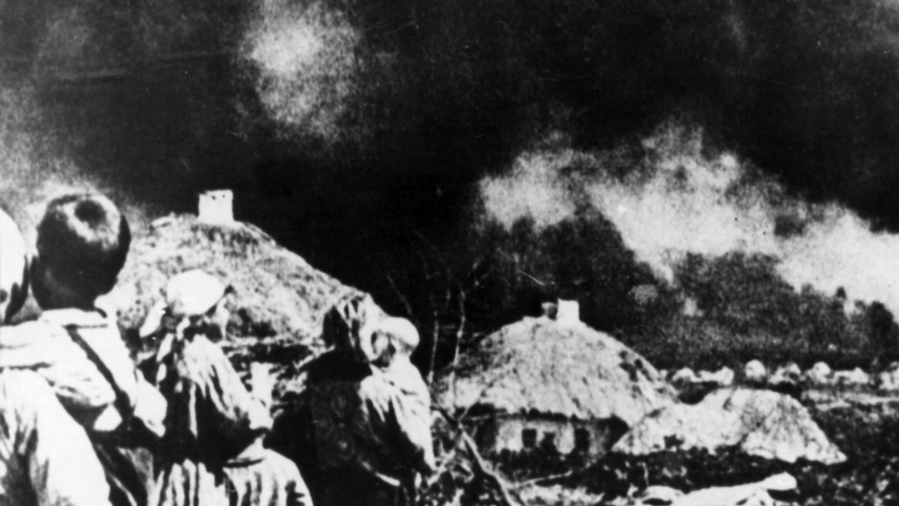
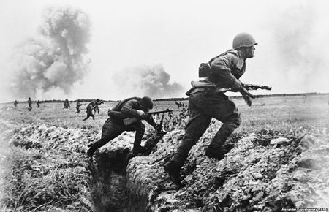
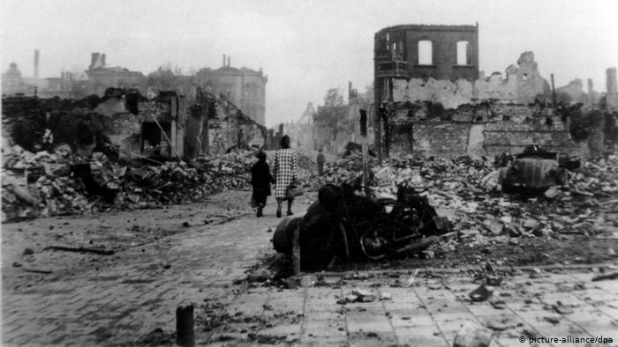
Історія написання твору.
Б. Лепкий ще з дитинства полюбив казки. Була в нього няня Яницька, яка казок знала силу-силенну, а її вихованець захоплено приймав їх у свою душу. Ставши письменником, він написав багато казок для дітей молодого віку. Навіть свою біографію він назвав «Казка мойого життя».
Події у творі розгортаються під час Першої світової війни. Всюди холод, голод, непорозуміння. Ця війна застала родину Лепких у Яремчі, під час відпочинку. Готель, де жила сім'я, злетів у повітря.
Письменник бачив спустошені села, голодних людей під час війни, тому й розповідає про це у своєму творі. Він хоче, щоб люди вирощували хліб, а не засівали землю снарядами і злобою.

Slide 7
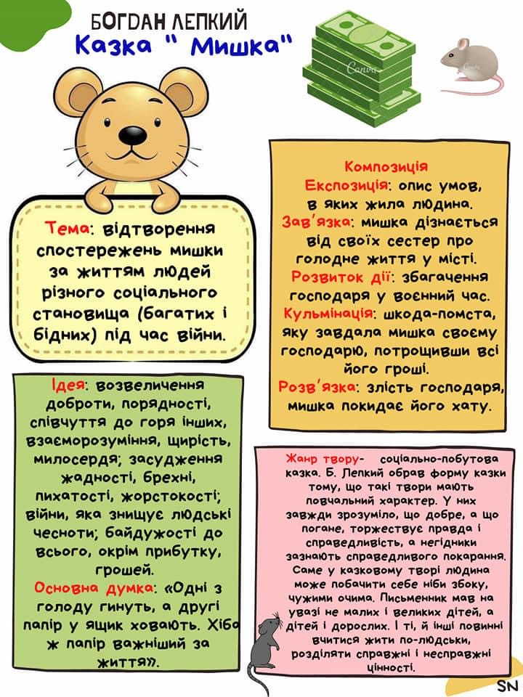
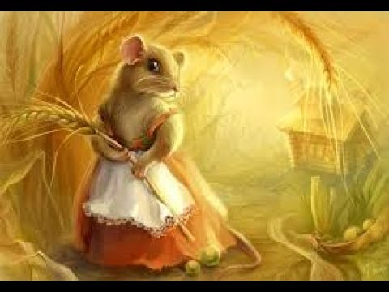

Slide 8
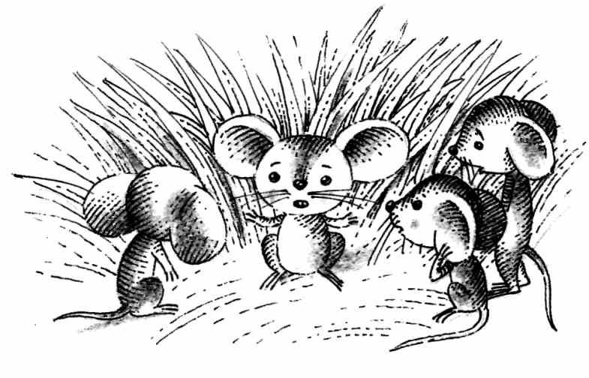

Проблематика твору
війна і мир;
життєві потреби і захланність;
гріх і покарання за нього;
цінності істинні і фальшиві;
родина і виховання дітей.

Slide 9
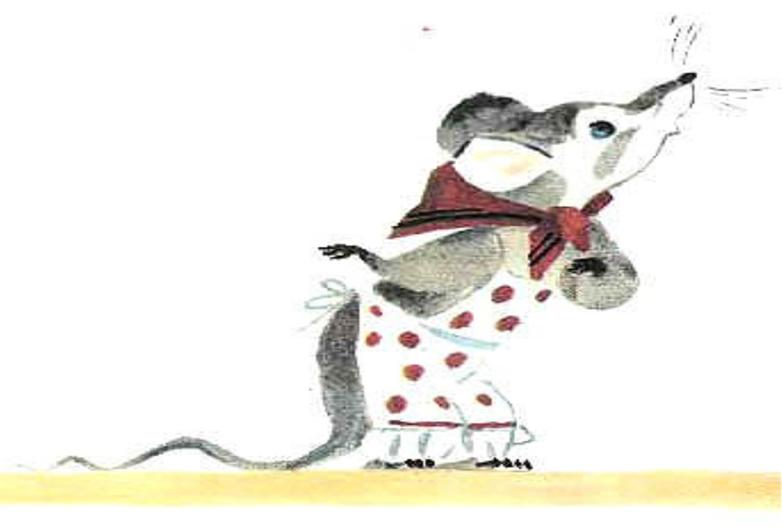
Словникова робота
Кінчасті вушка – з гострими кінчиками.
Стайня – приміщення, де тримають коней; конюшня.
Румигати, ремигати (діал.)– повторно пережовувати проковтнуту їжу.
Терлиця – пристрій для витріпування льону від костриці – твердих шматків стебла. Полева доріжка – польова.
Деревляний (діал.) – дерев’яний.
Трумна, домовина – спеціально зроблена скриня, у якій ховають покійника.
Хора – хвора.

Slide 10
